Slide 1
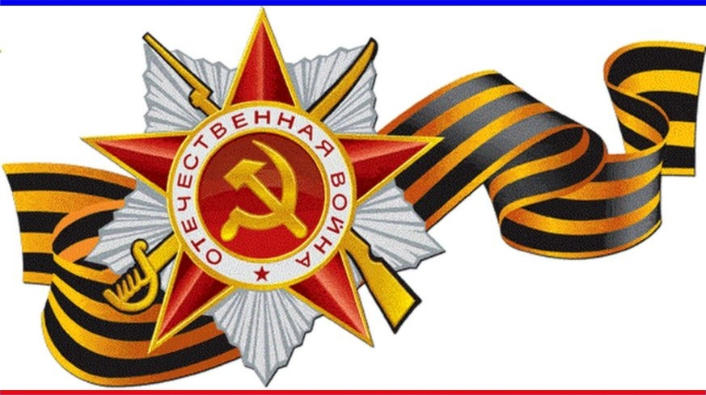
Наука кувала перемогу
Тисячі нерозгаданих таємниць приховує в собі наука,
І без вас, без вашої молодості, сміливості, ентузіазму
вони не будуть розгадані. Наука чекає на вас, друзі.
Академік О.М.Несмеянов
Проект
учня 11 класу
Голубівської ЗОШ І-ІІІ ст.
Семенка Євгена
Керівник проекту
вчитель хімії Коненко Т.К.

Slide 2
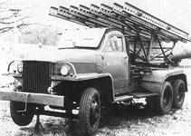
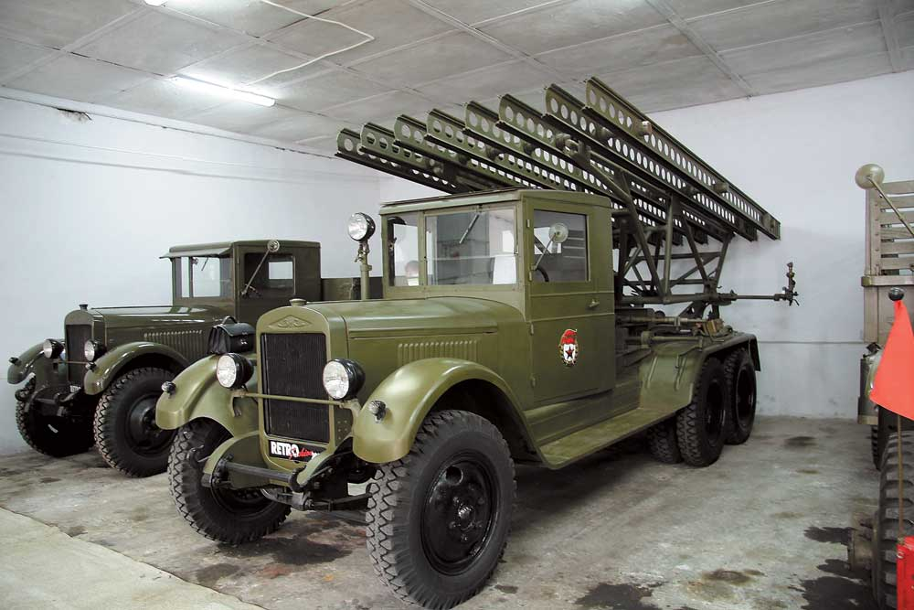
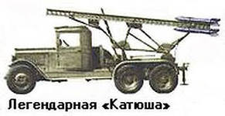
Понад 60 років минуло від дня Великої Перемоги радянського народу у Великій Вітчизняній війні. Перемогу СРСР над фашизмом назавжди вписано золотими літерами в історію людства. На розгром ворога, на Перемогу працювала вся країна-і воїни, і тил:жінки, старі, діти. Величезний внесок, досі гідно не оцінений , зробили вчені країні. Учені-хіміки створювали нові способи виробництва вибухових речовин, палива для реактивних снарядів “ Катюша ”, высокооктанових бензинів , матеріалів для виготовлення броньової сталі тощо.

Slide 3
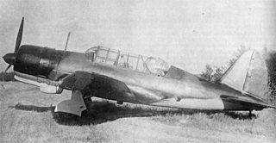
У роки Великої Вітчизняної війни головним споживачем міді була військова промисловість. Сплав 90% міді й 10% олова-так званий гарматний метал. Сплав 68% міді й 32% цинку-латунь-використовували для виготовлення гільз артилерійських снарядів і патронів.
Молібден називають “ військовим ” металом, тому що 90% його йде на військові потреби. Сталі з добавкою молібдену дуже міцні, з них відливали стовбури знарядь, гвинтівок, рушниць, деталі літаків, автомобілів. Уведення до складу сталей молібдену в поєднанні із хромом і вольфрамом підвищує їх твердість. Із цих сталей робили танкову броню. Молібденова сталь міцна, гостра, тверда, гнучка, з неї робили клинки , шаблі, мечі, ножі.

Slide 4
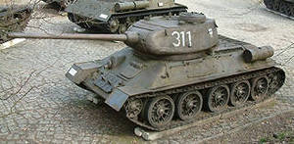
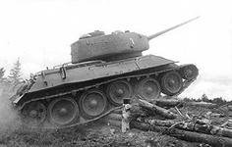
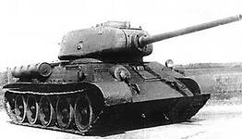
Колосальну масу заліза на земній кулі витрачено в ході воєн . Тільки за Першу світову війну було використано не менш ніж 200 млн. тонн сталі, за Другу світову – приблизно 800 млн. тонн. За останні три роки війни було виготовлено 660 тис. знарядь, 1 млн. 350 тис. ручних і станкових кулеметів, близько 6 млн. автоматів. Понад 90% усіх металів , які використовували у Великій Вітчизняній війні, припадає на залізо.
Щоб судити про масштаби витрачення заліза в минулій війні, назвемо одну цифру-мільйон бомб скинуто фашистською авіацією на Сталінград!

Slide 5
Вчені – хіміки в період Великої Вітчизняної війни.
Разом з усіма робітниками нашої країни радянські вчені брали найактивнішу участь у забезпеченні перемоги над фашистською Німеччиною в роки Великої Вітчизняної війни. Учені-хіміки створювали щит і меч перемоги. Не слід забувати подвиги героїв науки, творців нової військової техніки й бойової зброї, творців нових виробництв і технологічних процесів, нових методів лікування й ефективних ліків, нових напрямків науки.

Slide 6
Олександр Єрмінінгерольдович Арбузов
Академік Олександр Єрмінінгерольдович Арбузов – засновник одного з новітніх напрямків науки хімії фосфорорганічних сполук. Дослідження Арбузова були цілком присвячені потребам оборони медицини.
О.Є. Арбузов міг створювати навколо себе клімат добросердості й спокою. Багато колег , перш ніж вдалося знайти пристановище в Казані, зупинялися в Арбузових , хоча їх квартира була дуже заселена.

Slide 7
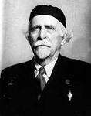
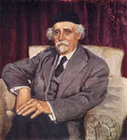
Зелінський Микола Дмитрович
З ім`ям академіка М.Д. Зелінського пов`язана ціла епоха в історії вітчизняної хімії. У період 1941-1945 рр. М. Д. Зелінський очолював наукову школу, дослідження якої були спрямовані на розробку способів одержання високооктанового палива для авіації, мономерів для синтетичного каучуку.

Slide 8
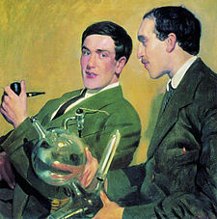
Семенов Микола Миколайович
Внесок академіка Миколи Миколайовича Семенова в забезпечення перемоги полягає в розробленій ним теорії ланцюгових розгалужених реакцій , яка дозволяла керувати хімічними процесами: прискорювати реакції аж до утворення вибухової лавини, сповільнювати їх і навіть зупиняти на будь-якій проміжній стадії.

Slide 9
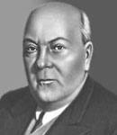
Ферсман Олександр Євгенович
Академік Олександр Євгенович Ферсман неодноразово говорив, що його життя-це історія любові до каменю. Першовідкривач і невтомний дослідник апатитів на Кольському півострові , радієвих руд у Фергані, сірки в Каракумах, вольфрамових родовищ у Забайкаллі, один із творців промисловості рідкісних елементів , він з перших днів війни активно долучався до процесу переведення науки й промисловості на військові рейки.

Slide 10
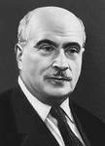
Вольфкович Семен Ісаакович
Найвидатніший хімік-технолог Семен Ісаакович Вольфкович досліджував сполуки Фосфору, був директором НДІ добрив та інсектицидів. Співробітники цього інституту створювали фосфорно-сірчані сплави для пляшок, які були протитанковими “ бомбами ” , виготовляли хімічні гілки для бійці , дозорців , розробляли необхідні санітарній службі засоби проти обморожень, опіків, інші лікарські засоби.

Slide 11
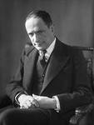
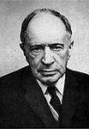
Олександр Наумович Фрумкін
Академік Олександр Наумович Фрумкін-один із засновників сучасного вчення про електрохімічні процеси , а також школи електрохіміків. Вивчав питання захисту металів від корозії, розробив фізико –хімічний метод кріплення грунтів для аеродромів, рецептуру для вогне-захисного просочення дерева.

Slide 12
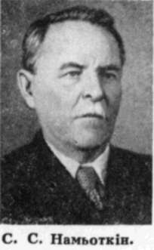
Сергій Семенович Намьоткін
Академік Сергій Семенович Намьоткін - один із засновників нафтохімії, успішно працював у галузі синтезу нових металоорганічних сполук, отруйних і вибухових речовин. Під час війни займався питаннями хімічного захисту, розвитку виробництва моторних палив та олій.

Slide 13
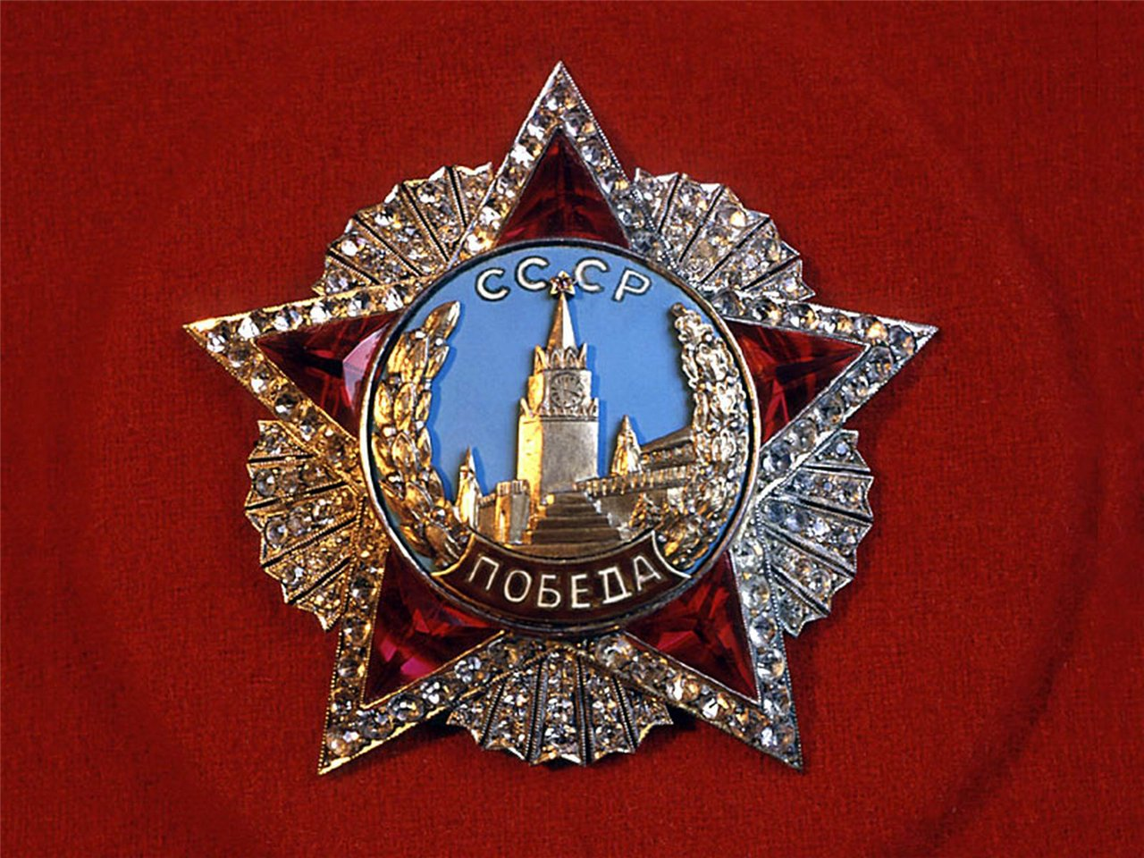
Ми схиляємо голови перед світлою пам`яттю про тих, хто не повернувся з війни. Ми маємо пам`ятати про те, що Велика Вітчизняна війна була смертельним протиборством не тільки зброї й терпіння, не тільки ідей і стратегій. У науково-технічному ХХ столітті це був бій виробництв, економік і наук.

